Slide 1
Les webinars de Communotic
Animé par

Slide 2
Badges Référent Numérique en organisme de formation
Avec
Anne Elise Dorgebray, Les Compagnons du Devoir
Pamela Karam, Education et Formation
Erik Jourdaine, Ma Solution Formation
Animé par
Jean-Luc PEUVRIER et Guillaume SINGEOT, Stratice
01 décembre 2022

Slide 3
6 badges créés
médiation numérique pédagogique
outils numériques pédagogiques
création ressources
ingénierie multimodale
3 badges sont nécessaires pour obtenir le badge clé
« Référent numérique en organisme de formation ».
Le badge ingénierie multimodale est obligatoire.
ambassadeur(drice) multimodalité
Le badge d’ambassadeur(drice) est indépendant
référent(e) numérique d’organisme de formation

Slide 4
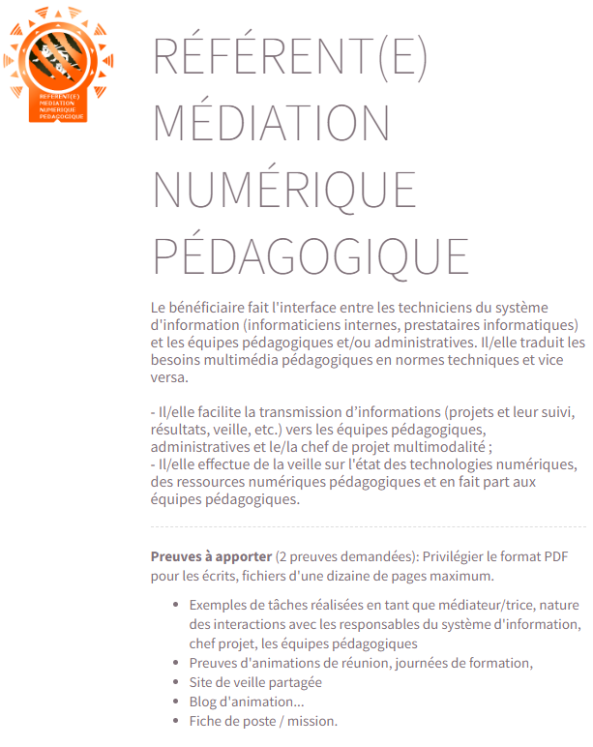
Le système de reconnaissance entre pairs
i) Dépôt des éléments de preuves sur la plateforme (1 demande par badge)
ii) Les pairs ayant déjà le badge concerné reçoivent une notification par mail
iii) Les 3 premiers pairs qui examinent les preuves valident l’obtention du badge

Slide 5
Le système de reconnaissance entre pairs
iv) Le demandeur reçoit une notification de rejet et peut fournir des éléments de preuve complémentaires
iii) Les 3 premiers pairs qui examinent les preuves valident l’obtention du badge.
Les avis sont classés par ordre d’arrivée.
2 « accords » sont nécessaires pour obtenir le badge.
2 « refus » rejettent la demande de badge
Possibilité | Notification
Accord Refus Accord | Acceptation
Accord Refus Refus | Rejet
Refus Accord Accord | Acceptation
Refus Accord Refus | Rejet
Accord Accord | Acceptation
Refus Refus | Rejet
iv) Le demandeur reçoit une notification d’acceptation. Il peut afficher le badge et rejoint la communauté des pairs pour les prochains examens de demande.

Slide 6
Les combinaisons possibles pour obtenir le badge « Référent(e) numérique d’organisme de formation »
outils numériques pédagogiques
création ressources
ingénierie multimodale
médiation numérique pédagogique
création ressources
ingénierie multimodale
Toute combinaison de 3 badges incluant le badge ingénierie multimodale
médiation numérique pédagogique
outils numériques pédagogiques
ingénierie multimodale

